Slide 1
Doba bronzová
1800 – 700 př. n. l.

Slide 2
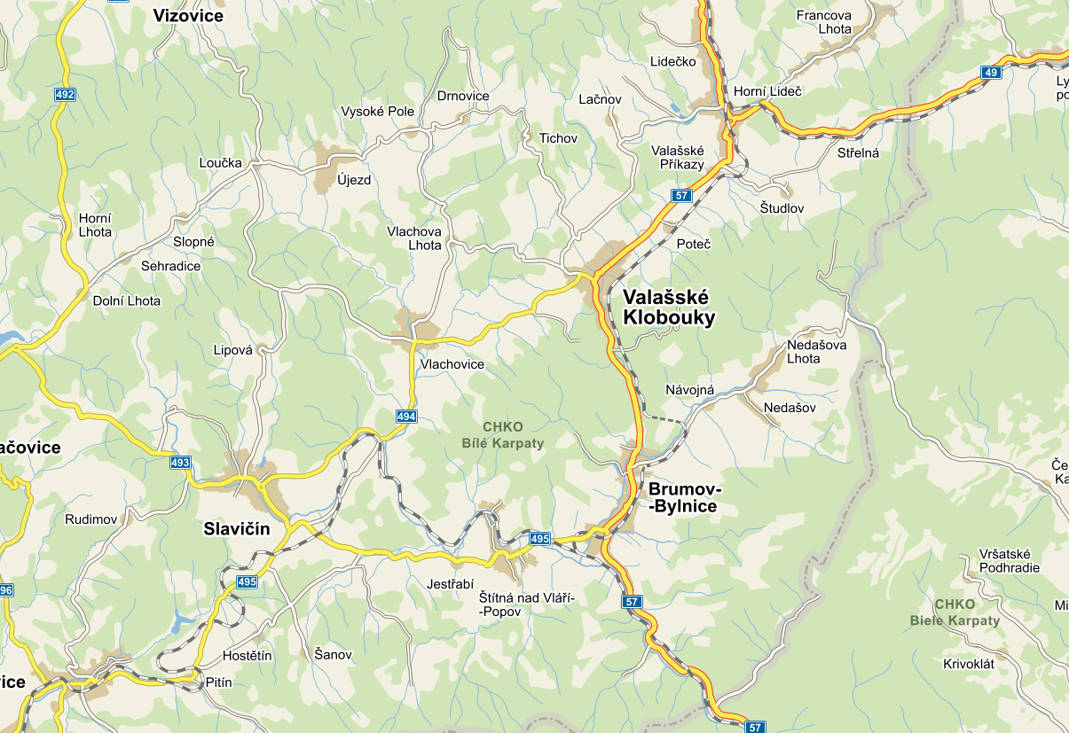

Slide 3
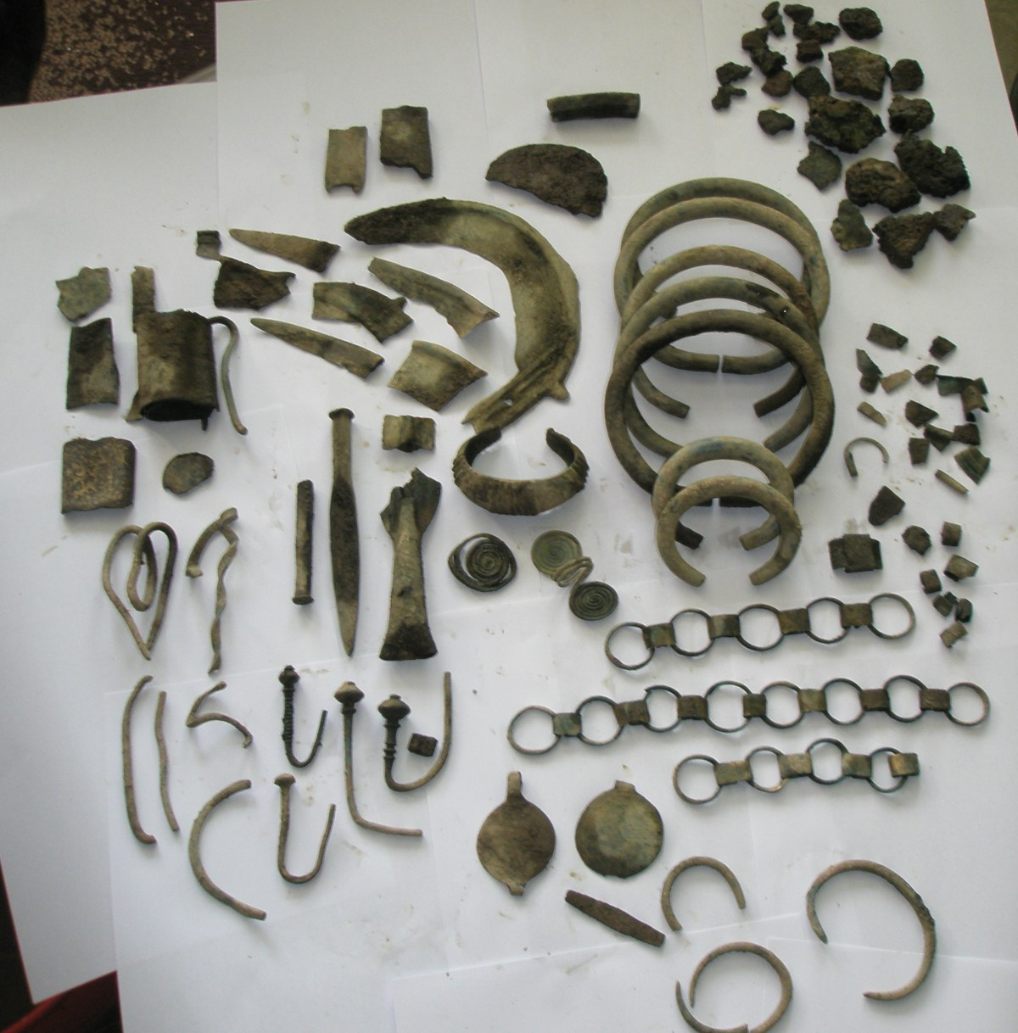
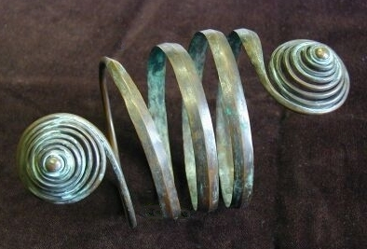
Bronz = slitina mědi a cínu
- tvrdší a pružnější než měď
-

Slide 4
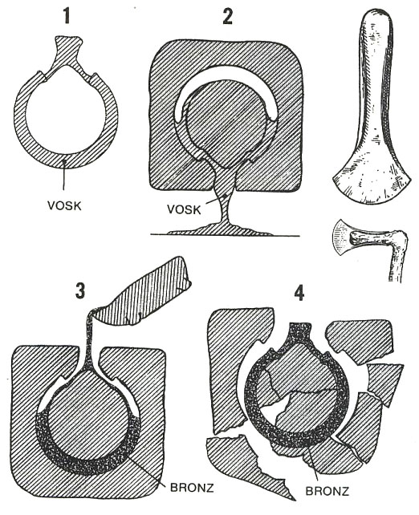
Lití na „ztracenou formu“

Slide 5
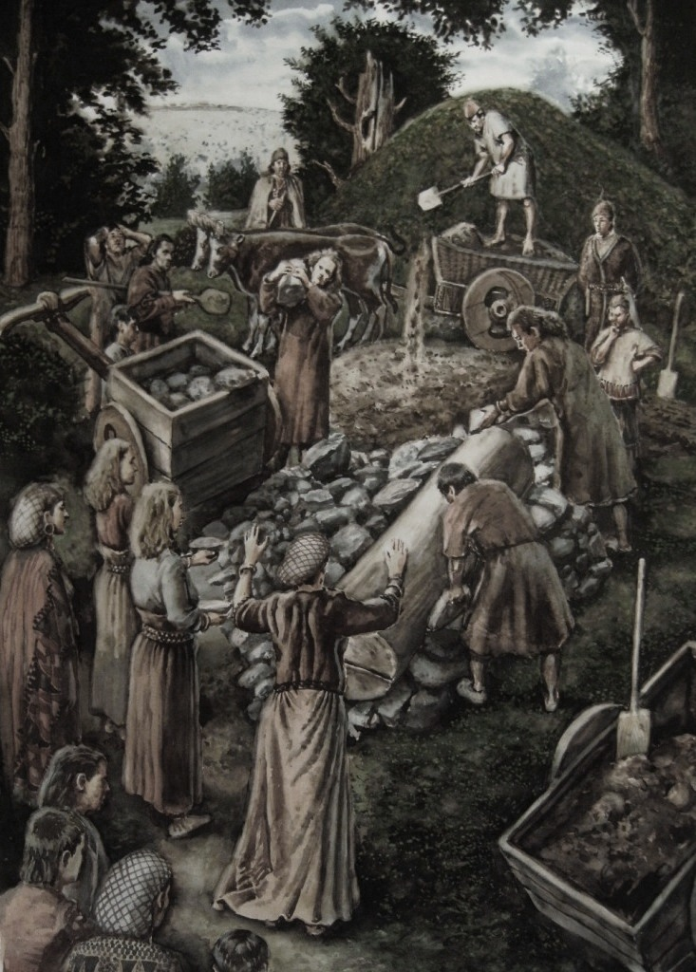
Náboženství – mnoho bohů
Pohřbívání - mohyly

Slide 6
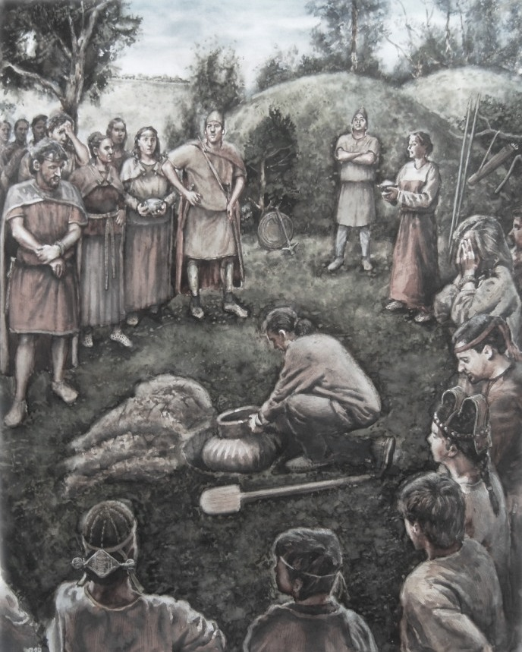
Žárový pohřeb
Popel zemřelého je umístěn v „popelnici“.

Slide 7
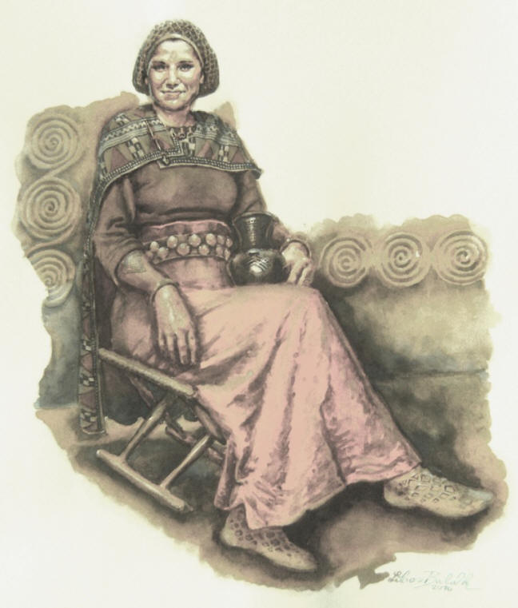
Žena ve střední době bronzové

